Slide 1
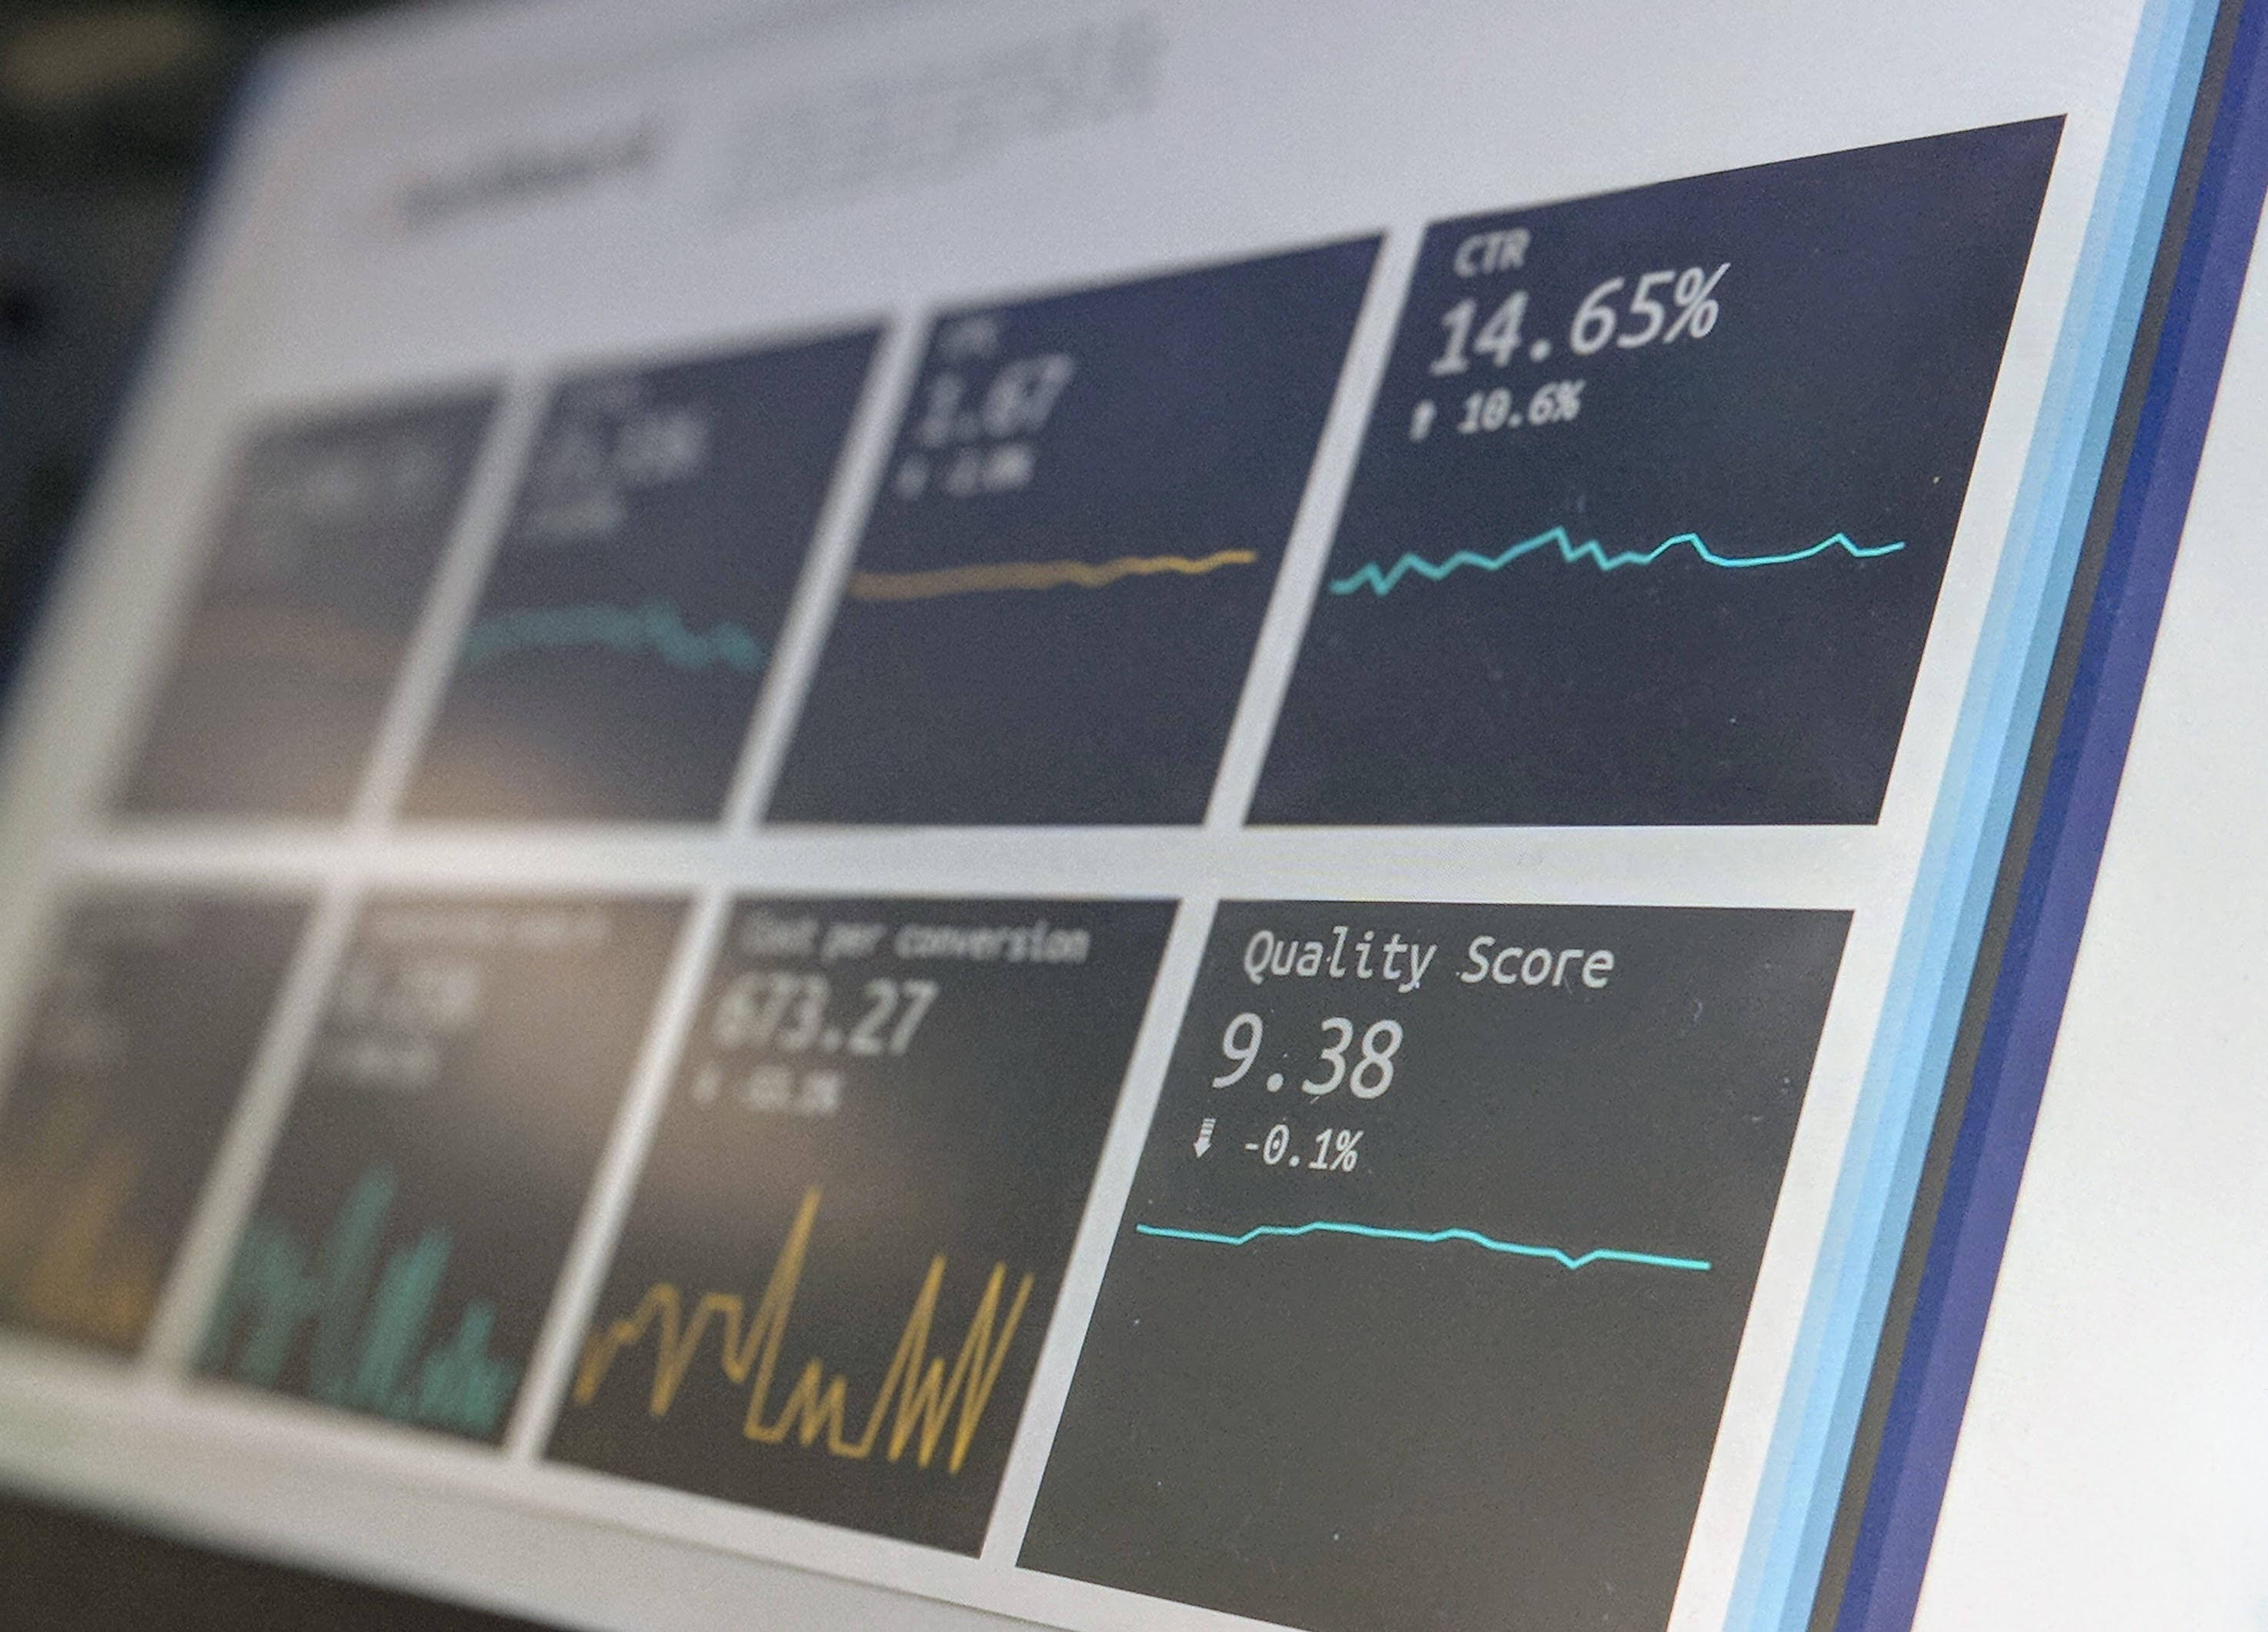

Resultados da captação no Quero Bolsa
[IES_NAME_SEMESTER]

Slide 2

Agenda
[ASSUNTOS_1]
[ASSUNTOS_2]
[ASSUNTOS_3]
Matrícula Antecipada
Novas Verticais da Quero
Quero Captação 2019

Slide 3

[ASSUNTOS_1]

Slide 4
Funil de Vendas
Interessados
Leads Indecisos
Leads Fiéis
[T_INDECISOS]
[T_FIEIS]
Visitas
[N_VISITAS]
Atratividade
[T_ATRATIVIDADE]
INTERESSADOS
VISITAS
Ordens Geradas
[N_ORDENS]
Conversão
[T_CONVERSAO]
Sucesso
Pagos
[N_PAGOS]
Sucesso
[T_SUCESSO]
[T_REEMBOLSO]
- Reembolsos e trocas
 | Conversão | Atratividade | Sucesso
O que é | Esta taxa mostra a conversão geral de todas as etapas do processo. | Esta taxa mostra que as ofertas têm apelo ao alunos. | Esta taxa mostra que a oferta possui retorno financeiro para o aluno e o alinhamento do balcão.
Boas práticas | TC> 1,60% Confirma a boa utilização do canal. | TA ≥ 16%: Bom mix de cursos, campi, modalidades e descontos atrativos. | TS ≥ 10%: balcão alinhado e desconto real.
Notes:
Conceito: Essa análise se fundamenta no comportamento de busca e processo decisório do aluno. Ao realizar a pesquisa de um curso ou IES no site, ele também clica em ofertas de outras instituições. Com base nas páginas de oferta observadas, o aluno toma a decisão de em qual IES cursar. À partir disso, conseguimos extrair pela perspectiva da IES quantos alunos ela ganhou ou perdeu com relação a seus principais concorrentes (com base na perspectiva de escolha discente).

Slide 5

Alunos Captados [P_SEM]
Distribuição das vendas por linha de produto
[GRAFICO_CAPTADOS_1_DE_3]
[GRAFICO_CAPTADOS_1_DE_1]
[GRAFICO_CAPTADOS_3_DE_3]
[GRAFICO_CAPTADOS_1_DE_2]
[GRAFICO_CAPTADOS_2_DE_3]
[GRAFICO_CAPTADOS_2_DE_2]
Notes:
Conceito: Essa análise se fundamenta no comportamento de busca e processo decisório do aluno. Ao realizar a pesquisa de um curso ou IES no site, ele também clica em ofertas de outras instituições. Com base nas páginas de oferta observadas, o aluno toma a decisão de em qual IES cursar. À partir disso, conseguimos extrair pela perspectiva da IES quantos alunos ela ganhou ou perdeu com relação a seus principais concorrentes (com base na perspectiva de escolha discente).

Slide 6
Receita via QB
Nível | Modalidade | Captados | Mensalidade Média (R$) | Desconto Médio | Receita Competência* (R$)
Graduação | Presencial | [N_CAPTADOS_GRADUACAO_PRESENCIAL] | [MENSALIDADE_GRADUACAO_PRESENCIAL] | [DESCONTO_GRADUACAO_PRESENCIAL] | [RECEITA_GRADUACAO_PRESENCIAL]
Graduação | [LABEL_MODALIDADE_EAD] | [N_CAPTADOS_GRADUACAO_EAD] | [MENSALIDADE_GRADUACAO_EAD] | [DESCONTO_GRADUACAO_EAD] | [RECEITA_GRADUACAO_EAD]
Pós | Presencial | [N_CAPTADOS_POS_PRESENCIAL] | [MENSALIDADE_POS_PRESENCIAL] | [DESCONTO_POS_PRESENCIAL] | [RECEITA_POS_PRESENCIAL]
Pós | [LABEL_MODALIDADE_EAD] | [N_CAPTADOS_POS_EAD] | [MENSALIDADE_POS_EAD] | [DESCONTO_POS_EAD] | [RECEITA_POS_EAD]
Outros | [LABEL_MODALIDADE_OUTROS] | [N_CAPTADOS_OUTROS_EAD] | [MENSALIDADE_OUTROS_EAD] | [DESCONTO_OUTROS_EAD] | [RECEITA_OUTROS_EAD]
TOTAL |  | [N_CAPTADOS_TOTAL] |  |  | [RECEITA_TOTAL]
* Receita que o aluno renderá para a IES em seu lifetime value (30 meses Graduação, 14 meses Pós)
Notes:
Conceito: Essa análise se fundamenta no comportamento de busca e processo decisório do aluno. Ao realizar a pesquisa de um curso ou IES no site, ele também clica em ofertas de outras instituições. Com base nas páginas de oferta observadas, o aluno toma a decisão de em qual IES cursar. À partir disso, conseguimos extrair pela perspectiva da IES quantos alunos ela ganhou ou perdeu com relação a seus principais concorrentes (com base na perspectiva de escolha discente).

Slide 7
[ASSUNTOS_2]

Slide 8
[TITULO_POTENCIAL_ALUNOS]
Ano | Visitas | Atratividade | Ordens Geradas | Sucesso | Ordens Pagas | Conversão
[POTENCIAL_SEM_1] | [POTENCIAL_VISITAS_1] | [POTENCIAL_ATRATIVIDADE_1] | [POTENCIAL_ORDENS_1] | [POTENCIAL_SUCESSO_1] | [POTENCIAL_PAGOS_1] | [POTENCIAL_CONVERSAO_1]
[POTENCIAL_SEM_2] | [POTENCIAL_VISITAS_2] | [POTENCIAL_ATRATIVIDADE_2] | [POTENCIAL_ORDENS_2] | [POTENCIAL_SUCESSO_2] | [POTENCIAL_PAGOS_2] | [POTENCIAL_CONVERSAO_2]
[POTENCIAL_SEM_3] | [POTENCIAL_VISITAS_3] | [POTENCIAL_ATRATIVIDADE_3] | [POTENCIAL_ORDENS_3] | [POTENCIAL_SUCESSO_3] | [POTENCIAL_PAGOS_3] | [POTENCIAL_CONVERSAO_3]
Potencial Realizado (R$) | [POTENCIAL_REALIZADO]
[T_POTENCIAL_NAO_REALIZADO] | [POTENCIAL_NAO_REALIZADO]
O potencial não realizado manteve a mesma proporção de alunos e mensalidades das linhas de produto
Notes:
Conceito: Essa análise se fundamenta no comportamento de busca e processo decisório do aluno. Ao realizar a pesquisa de um curso ou IES no site, ele também clica em ofertas de outras instituições. Com base nas páginas de oferta observadas, o aluno toma a decisão de em qual IES cursar. À partir disso, conseguimos extrair pela perspectiva da IES quantos alunos ela ganhou ou perdeu com relação a seus principais concorrentes (com base na perspectiva de escolha discente).

Slide 9
[TITULO_POTENCIAL_ALUNOS_2]
Ano | Visitas | Atratividade | Ordens Geradas | Sucesso | Ordens Pagas | Conversão
[POTENCIAL_2_SEM_1] | [POTENCIAL_2_VISITAS_1] | [POTENCIAL_2_ATRATIVIDADE_1] | [POTENCIAL_2_ORDENS_1] | [POTENCIAL_2_SUCESSO_1] | [POTENCIAL_2_PAGOS_1] | [POTENCIAL_2_CONVERSAO_1]
[POTENCIAL_2_SEM_2] | [POTENCIAL_2_VISITAS_2] | [POTENCIAL_2_ATRATIVIDADE_2] | [POTENCIAL_2_ORDENS_2] | [POTENCIAL_2_SUCESSO_2] | [POTENCIAL_2_PAGOS_2] | [POTENCIAL_2_CONVERSAO_2]
[POTENCIAL_2_SEM_3] | [POTENCIAL_2_VISITAS_3] | [POTENCIAL_2_ATRATIVIDADE_3] | [POTENCIAL_2_ORDENS_3] | [POTENCIAL_2_SUCESSO_3] | [POTENCIAL_2_PAGOS_3] | [POTENCIAL_2_CONVERSAO_3]
Potencial Realizado (R$) | [POTENCIAL_2_REALIZADO]
[T_POTENCIAL_2_NAO_REALIZADO] | [POTENCIAL_2_NAO_REALIZADO]
O potencial não realizado manteve a mesma proporção de alunos e mensalidades das linhas de produto
Notes:
Conceito: Essa análise se fundamenta no comportamento de busca e processo decisório do aluno. Ao realizar a pesquisa de um curso ou IES no site, ele também clica em ofertas de outras instituições. Com base nas páginas de oferta observadas, o aluno toma a decisão de em qual IES cursar. À partir disso, conseguimos extrair pela perspectiva da IES quantos alunos ela ganhou ou perdeu com relação a seus principais concorrentes (com base na perspectiva de escolha discente).

Slide 10
Otimização da atratividade
Ofertas mais atrativas são melhores rankeadas. Melhor rankeamento tem mais probabilidade de venda.
Algumas iniciativas para a otimização da atratividade:
Adequar o portfólio às suas demandas regionais
Aderir às campanhas e novos produtos do Quero Bolsa.
Melhorar posicionamento das ofertas em cada momento da captação.
Ofertas sempre no ar
Notes:
Conceito: Essa análise se fundamenta no comportamento de busca e processo decisório do aluno. Ao realizar a pesquisa de um curso ou IES no site, ele também clica em ofertas de outras instituições. Com base nas páginas de oferta observadas, o aluno toma a decisão de em qual IES cursar. À partir disso, conseguimos extrair pela perspectiva da IES quantos alunos ela ganhou ou perdeu com relação a seus principais concorrentes (com base na perspectiva de escolha discente).

Slide 11
Otimização da taxa de sucesso
A taxa mostra que a oferta possui retorno financeiro para o aluno e o alinhamento do balcão.
Menor visibilidade do Polo no QB
Menor conversão de alunos
Queda no ranqueamento do Polo na busca
Queda vendas QB
Descontos iguais
NRP*
Infos Divergentes
O lead indeciso escolhe outra IES
Saída do Polo da busca e/ou congelamento das ofertas
*NRP – Não reconhecimento de Parceria
Algumas iniciativas para a otimização da taxa de sucesso:
Alinhamento de valores entre balcão da IES e canal.
Diferenciação entre o desconto do QB e o do balcão.
Manter informações das ofertas atualizadas.
Notes:
Conceito: Essa análise se fundamenta no comportamento de busca e processo decisório do aluno. Ao realizar a pesquisa de um curso ou IES no site, ele também clica em ofertas de outras instituições. Com base nas páginas de oferta observadas, o aluno toma a decisão de em qual IES cursar. À partir disso, conseguimos extrair pela perspectiva da IES quantos alunos ela ganhou ou perdeu com relação a seus principais concorrentes (com base na perspectiva de escolha discente).

Slide 12
[ASSUNTOS_3]

Slide 13
Potencial de Captação – Graduação
Captados [P_SEM] | [CAPTADOS_P_G]
Projecao [N_SEM] | [PROJECAO_N_G]
Crescimento YoY | [CRESCIMENTO_YOY_G]
[GRAFICO_PROJECAO_CAPTACAO_G]
Qual a sua meta de Graduação com o Quero Bolsa?
Notes:
Conceito: Essa análise se fundamenta no comportamento de busca e processo decisório do aluno. Ao realizar a pesquisa de um curso ou IES no site, ele também clica em ofertas de outras instituições. Com base nas páginas de oferta observadas, o aluno toma a decisão de em qual IES cursar. À partir disso, conseguimos extrair pela perspectiva da IES quantos alunos ela ganhou ou perdeu com relação a seus principais concorrentes (com base na perspectiva de escolha discente).

Slide 14
Potencial de Captação – Pós
Captados [P_SEM] | [CAPTADOS_P_P]
Projecao [N_SEM] | [PROJECAO_N_P]
Crescimento YoY | [CRESCIMENTO_YOY_P]
[GRAFICO_PROJECAO_CAPTACAO_P]
Qual a sua meta de Pós com o Quero Bolsa?
Notes:
Conceito: Essa análise se fundamenta no comportamento de busca e processo decisório do aluno. Ao realizar a pesquisa de um curso ou IES no site, ele também clica em ofertas de outras instituições. Com base nas páginas de oferta observadas, o aluno toma a decisão de em qual IES cursar. À partir disso, conseguimos extrair pela perspectiva da IES quantos alunos ela ganhou ou perdeu com relação a seus principais concorrentes (com base na perspectiva de escolha discente).

Slide 15








Potencial de Captação
Confira estratégias para alcançar todo o potencial na sua próxima captação.
Participar das campanhas (Matrícula Antecipada, Ainda dá Tempo, Dupla Captação, etc)
Desconto médio das ofertas igual ao do semestre anterior
Mesmo portfólio do semestre 2018.2
Variação do valor oferecido ao longo dos semestres da IES não pode ser maior do que a do mercado
Não ter condições comerciais melhores no balcão em comparação ao canal
Evitar entrada tardia no canal Quero Bolsa
Acompanhar as tendências do mercado
Sempre manter ofertas no ar, evitar saídas do site e congelamento de parceria
Prepare-se para a captação e não perca alunos

Slide 16
Sazonalidade QB [N_SEM]
Campanhas Comerciais Quero Bolsa
Canal Aberto
Estratégias de Captação
Dupla Isenção
Tripla Isenção
Bolsas Exclusivas
Extensão Matrícula
Dupla Captação
6%
10%
10%
29%
32%
13%
[GRAFICO_SAZONALIDADE]
[S_MES_1]
[S_MES_2]
[S_MES_3]
[S_MES_4]
[S_MES_5]
[S_MES_6]
Matrícula Antecipada
Ainda da Tempo

Slide 17
Matrícula Antecipada

Slide 18



O que é a campanha Matrícula Antecipada?
Aproveite o fluxo de alunos já interessados em garantir suas bolsas e saia na frente da captação 19.2
IES envia a tabela de ofertas da campanha
As ofertas recebem o selo exclusivo da campanha
Alunos “early adopters” garantem a bolsa
Com a campanha Matrícula Antecipada, oferecemos a possibilidade do aluno interessado garantir sua bolsa ainda no início do semestre.

Slide 19

Regras da Campanha
Oferecer 100% do portfólio no QB
Mínimo de 80% do portfólio dentro da precificação enviada.
Mínimo de 1 (uma) vaga por SKU
Desconto da campanha para ingressantes de 06/05 até 28/06
Desconto superior ao desconto de balcão durante toda a campanha.
Notes:
Conceito: Essa análise se fundamenta no comportamento de busca e processo decisório do aluno. Ao realizar a pesquisa de um curso ou IES no site, ele também clica em ofertas de outras instituições. Com base nas páginas de oferta observadas, o aluno toma a decisão de em qual IES cursar. À partir disso, conseguimos extrair pela perspectiva da IES quantos alunos ela ganhou ou perdeu com relação a seus principais concorrentes (com base na perspectiva de escolha discente).

Slide 20
Novas Verticais da Quero

Slide 21



Quero Alunos Premium
Com o Quer﻿o Alunos Premium todo o processo seletivo, a matrícula e pagamentos é gerido de forma segura, digital e transparente. Com isso, seus resultados de captação aumentam e os índices de inadimplência e evasão são reduzidos.
Com a Admissão Digital, o aluno pode fazer todo o processo de matrícula online pelo site.
Com o Quero Pago, nós tornamos a gestão dos pagamentos mais eficiente e digital.
Todo o processo de admissão e cobrança pode ser acompanhado pelo portal Quero Alunos.
Fale com um de nossos especialistas e garanta resultados imediatos!
Melhore seu resultado em mais de 50%!
Notes:
Conceito: Essa análise se fundamenta no comportamento de busca e processo decisório do aluno. Ao realizar a pesquisa de um curso ou IES no site, ele também clica em ofertas de outras instituições. Com base nas páginas de oferta observadas, o aluno toma a decisão de em qual IES cursar. À partir disso, conseguimos extrair pela perspectiva da IES quantos alunos ela ganhou ou perdeu com relação a seus principais concorrentes (com base na perspectiva de escolha discente).

Slide 22

Inteligência Educacional
Muitos gestores tomam decisões estratégicas sem ter informações para embasá-las. Pensando nisso, a Quero desenvolveu uma nova ferramenta com informações real-time, tecnologia de ponta a ponta, consultores especializados e custo acessível.
O melhor banco de dados do mercado com dados públicos e proprietários
Apoio de consultores especializados no setor educacional brasileiro
Tecnologia em todo o processo, inclusive com uma plataforma online com análises
Agende uma reunião com um consultor de Inteligência Educacional e descubra as possibilidades desta nova vertical da Quero Educação.
Notes:
Conceito: Essa análise se fundamenta no comportamento de busca e processo decisório do aluno. Ao realizar a pesquisa de um curso ou IES no site, ele também clica em ofertas de outras instituições. Com base nas páginas de oferta observadas, o aluno toma a decisão de em qual IES cursar. À partir disso, conseguimos extrair pela perspectiva da IES quantos alunos ela ganhou ou perdeu com relação a seus principais concorrentes (com base na perspectiva de escolha discente).

Slide 23
Quero Captação 2019

Slide 24

Notes:
Conceito: Essa análise se fundamenta no comportamento de busca e processo decisório do aluno. Ao realizar a pesquisa de um curso ou IES no site, ele também clica em ofertas de outras instituições. Com base nas páginas de oferta observadas, o aluno toma a decisão de em qual IES cursar. À partir disso, conseguimos extrair pela perspectiva da IES quantos alunos ela ganhou ou perdeu com relação a seus principais concorrentes (com base na perspectiva de escolha discente).

Slide 25

Obrigado!
📩 [USER_EMAIL]

